Slide 1

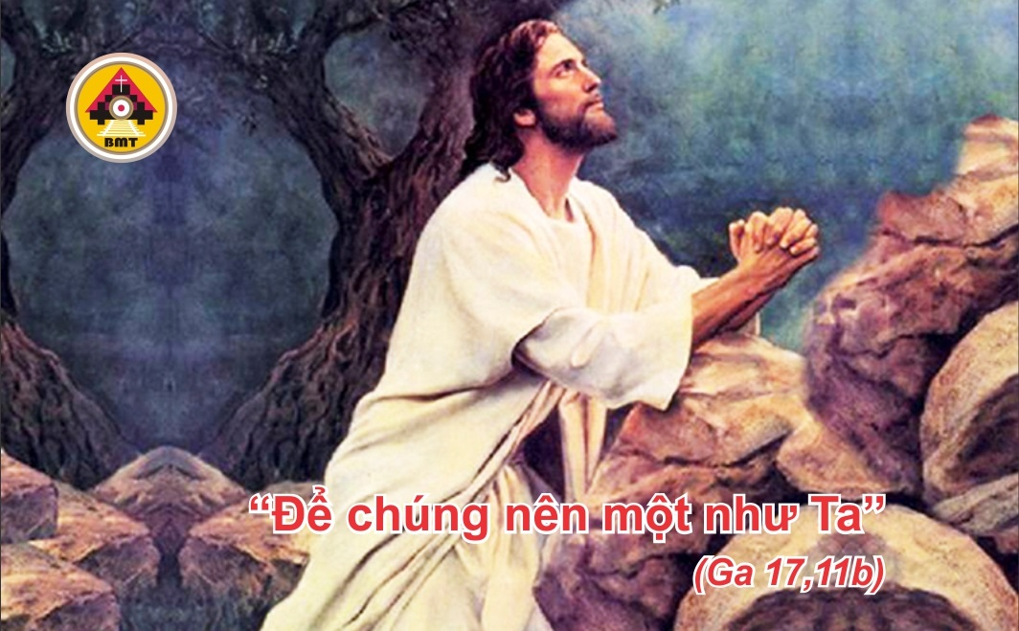

THỨ TƯ TUẦN VII PHỤC SINH

Slide 2
Ca Nhập Lễ
Hết thảy muôn dân, hãy vỗ tay, hãy reo mừng Thiên Chúa tiếng reo vui – Alleluia.

Slide 3
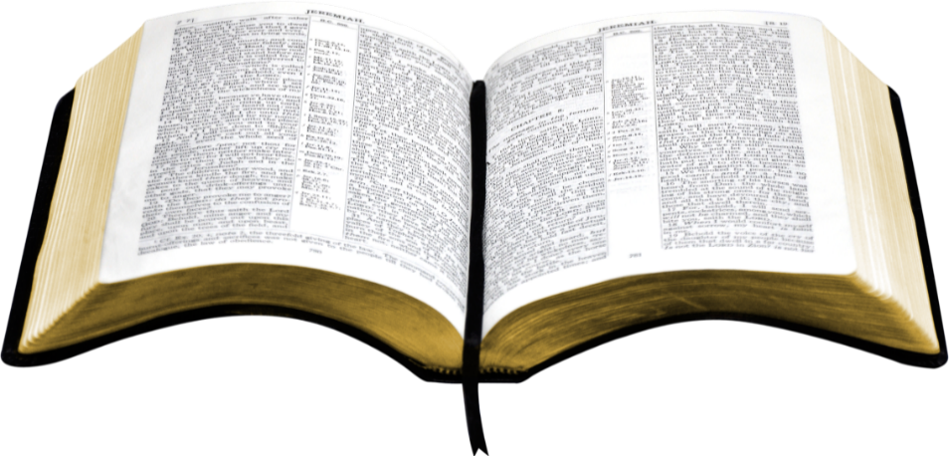
Bài đọc 1. Cv 20, 28-38
“Tôi xin ký thác các ông cho Thiên Chúa, Ðấng có quyền năng kiến tạo và ban cho các ông được dự phần gia nghiệp”.
Bài trích sách Công vụ Tông Đồ.

Slide 4

Ðáp: Chư quốc trần ai, hãy ca khen Thiên Chúa (c. 33a).
Đáp ca:
Tv 67, 29-30. 33-35a. 35b-36c

Slide 5
Alleluia, alleluia! – Chúa phán: “Các con hãy đi giảng dạy muôn dân: Thầy sẽ ở cùng các con mọi ngày cho đến tận thế”. – Alleluia.
Alleluia: Mt 28, 19 và 20

Slide 6
Phúc Âm: Ga 17, 11b-19

Slide 7


Slide 8

Ca Dâng Lễ

Slide 9
Ca Hiệp Lễ
Chúa phán: Khi Đấng phù trợ đến, Đấng Thầy sẽ sai đến với các con, Người là thần chân lý bởi Cha mà ra. Người sẽ làm chứng về Thầy, và các con cũng sẽ làm chứng về Thầy – Alleluia.

Slide 10
Ca Kết Lễ

Slide 11
THỨ TƯ TUẦN VII PHỤC SINH

